Slide 1
Kubernetes

Slide 2
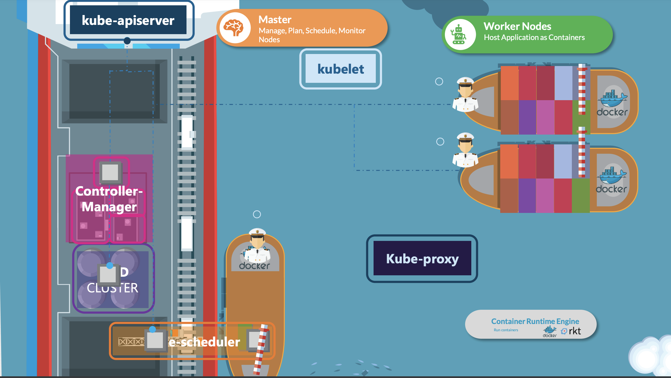

Slide 3
